Slide 1

서비스 내용 설명
김선진 – 기획 총괄 및 개발
곽윤하 – 디자인 및 개발
신용진 – 개발
이다빈 – 디자인 및 개발

Slide 2


01
서비스 개요
기획한 서비스의 간략한 개요를 소개합니다.
02
서비스 상세한 설명
기획한 서비스의 특징을 상세히 설명합니다.
03
시연 화면
기획한 서비스의 시연 화면을 보여드립니다.
04
기대 효과
기획한 서비스가 출시되었을 때 바라는 결과 및 효과를 설명합니다.
05
문제점 및 해결방안
기획한 서비스의 목표와 출시되었을 때 바라는 결과 및 효과를 설명합니다.
06
예선 후 계획
예선이 끝난 뒤 2개월 간 개발 심화 및 홍보, 마케팅 계획에 관한 설명입니다.

Slide 3
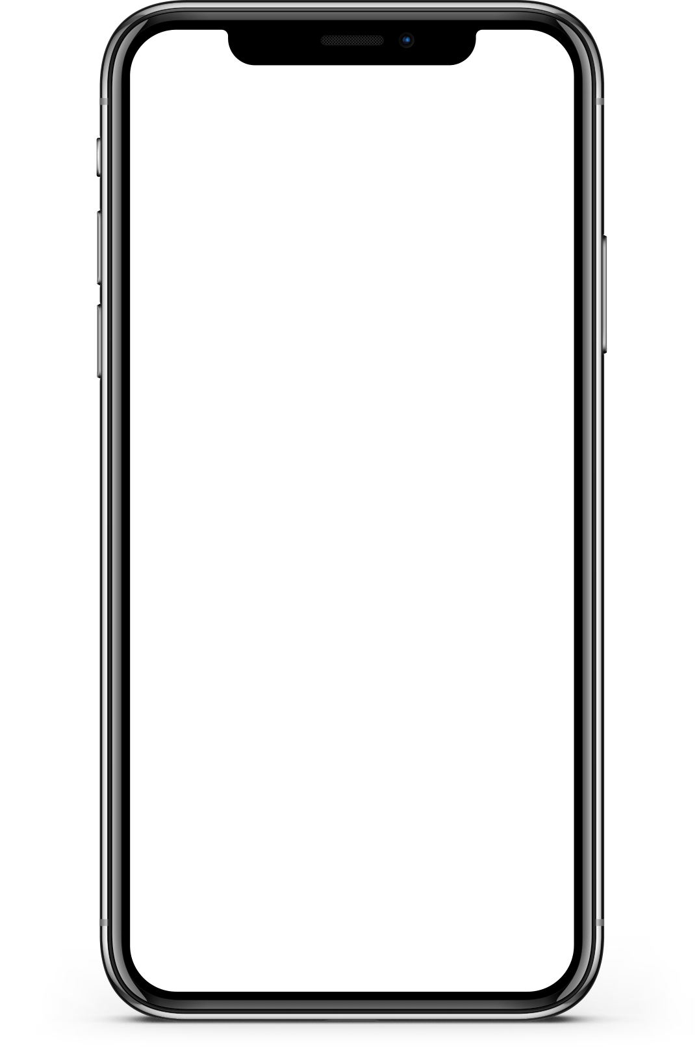

01
서비스 개요
기획한 서비스의 간략한 개요를 소개합니다.
서비스 모델명
헬퍼(Helper) - 가제
서비스 주제
주변의 힘든 사람들에게 현실적인 도움을 줄 수 있는 어플 개발
기획 취지
주변의 삶이 힘든 사람들 중 기부 대상으로 선정되지는 못하였거나 급하게 도움이 필요한 사람들에게 어떻게 하면 1대1로 간편하고 신속하게 도움을 줄 수 있을까라는 생각에서 출발

Slide 4
02
서비스 상세한 설명
기획한 서비스의 특징을 상세히 설명합니다.
기부 대상자
보통의 기부 과정에서 찾아볼 수 있는 기부 대상은 먼 나라의 다른 민족이거나 불특정 다수인 경우가 많다. 이 어플은 기부 대상자를 우리 주변에서 쉽게 볼 수 있는 사람들로 포커스를 두었다.
메신저 기능
기부자와 기부대상 간의 1대1 커뮤니케이션이 가능하도록 메신저 기능을 추가한다. 기부자는 대상자에게 위로의 말을 전할 수 있고 대상자는 감사의 인사를 전할 수 있다.
01
02
간단한 신청
금전적, 비금전적 도움이 필요한 사람이 복잡한 절차 때문에 도움을 요청하지 못하고 포기하는 경우가 발생하지 않도록 하고자 한다. 게시판에 글을 올리는 것과 같은 간단한 과정을 거쳐 도움을 요청할 수 있게 된다.
캠페인 참여
개개인에게만 기부가 가능한 것이 아니라 유니세프, 어린이 재단 등 규모가 큰 기부 캠페인에도 참여가 가능하다.
03
04

Slide 5
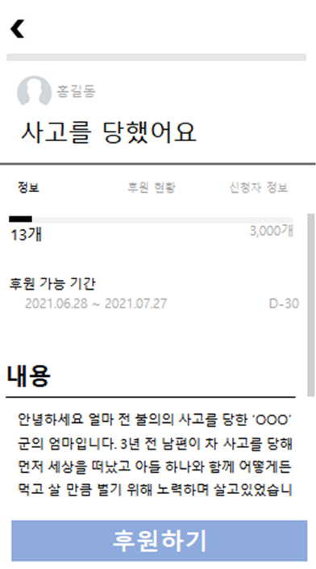
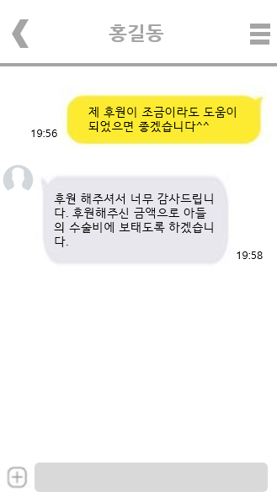
03
시연 화면
기획한 서비스의 시연 화면을 보여드립니다.
주변에 긴박한 도움이 필요한 사람이 좌측 사진과 같은 글을 올릴 수 있다.
이 과정에서 어플 내 1차 심사를 통해 추린 후 게시판에 등록한다.
기부자들은 이 글을 읽고 공감이 간다면 당사자와 실시간 메신저로 대화가 가능하다.
상세한 상황을 파악한 후 후원을 원한다면 당사자에게 후원이 가능하다.
불특정 다수에게 기부하는 것이 아닌
정확한 누구에게 후원하는 것이
본 어플의 핵심이다.
기부가 이루어진 후 기부 대상은
받은 기부금 혹은 기부물질을
어디에 사용했는지 등등 감사의 인사를 기부자에게 전하게 된다.
즉각적이며 직접적인 피드백이
기부자에게 돌아온다는 것이 본 어플만의
큰 특점이며 장점이라 자부한다.
직접적인 대화를 통해 기부자는
몇 배의 행복감을 얻을 것이고
이는 차후의 또다른 기부로 이어질 수 있다.

Slide 6
04
기대 효과 및 목표
기획한 서비스의 목표와 출시되었을 때 바라는 결과 및 효과를 설명합니다.
01 사회적 약자의 삶의 질 개선
기부의 궁극적 목표인 사회적 약자의 삶의 질 개선에 조금의 보탬이 되었으면 한다.
02 기부의 일상화
기부가 어렵고 생소한 것이 아닌 누구나 쉽고 편하게 일상 속에서 할 수 있는 것이 되었으면 한다.
03 기부의 본질 개선
누구에게는 기부가 본인의 사회적 이미지를 개선하기 위해 하는 것일지도 모른다. 서비스의 취지에 맞게 ‘선의’, ‘배품’, ‘나눔’이라는 기부의 본질이 흐려지지 않도록 한다.

Slide 7

05
문제점 및 해결방안
기획한 서비스의 문제점과 이에 대한 해결 방안을 제시합니다.
기부를 신청할 때 더 많은 후원을 유도하기 위해 상황을 과장하거나 거짓으로 악화시키는 경우
기부 신청자가 악의적 의도로 후원 받은 기부금을 원래 용도가 아닌 다른 용도로 사용하는 경우
간단한 신청서 작성 및 가벼운 사실 확인 및 심사 과정을 거친다.
이후 기부자와 직접적인 연결로 상세한 상황을 기부자가 직접 파악한다.
후원 종료 후 기부 신청자의 후기 작성과 기부자의 비공개 평가 과정을
거친다.

Slide 8

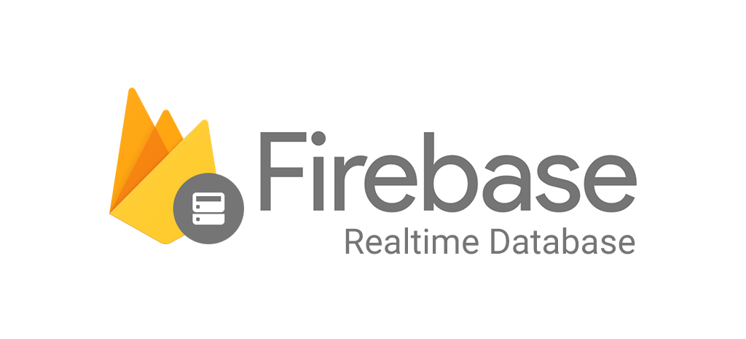

06
예선 후 계획 - 개발 심화 계획
예선이 끝난 뒤 2개월 간 개발 심화 및 홍보, 마케팅 계획에 관한 설명입니다.
Firebase Realtime Database
Android Studio
MsSQL
어플 개발은 Android Studio를 통해 진행할 계획이다. 개발 언어는 JAVA를 사용할 것이다.
Firebase의 Realtime Database를 활용해 메신저를 구축할 계획이다. 메신저는 기부자와 대상자 간의 채팅이 주 목적이다.
MsSQL Server와 Android Studio를 연동하여 어플 회원의 가입 정보 등 각종 정보를 유지 및 관리할 계획이다.

Slide 9



06
예선 후 계획 - 홍보, 마케팅 계획
예선이 끝난 뒤 2개월 간 개발 심화 및 홍보, 마케팅 계획에 관한 설명입니다.
우리 팀의 어플을 홍보할 마케팅 전략은
우선 SNS를 적극 활용하는 것이다. 대표적으로 페이스북,
인스타그램을 예로 들 수 있을 것이다. 이런 SNS나 유튜브 등에 이 어플을 광고함으로써 젊은 층의 어플 가입을 유도하며 마음만으로도 기부가 가능함을 알린다.
기부라는 것의 일상화를 추진할 것이다.
더 나아가 우리 팀이 기획한 기부라는 서비스의 취지 특성상 ‘유퀴즈 온더 블럭’과 같은 프로그램에 제보하거나 직접 출연하여 홍보할 수도 있을 것이다.

